Slide 1
Фотоотчет «поездка в Лебединый заказник»

Slide 2
Долгий путь к цели

Slide 3
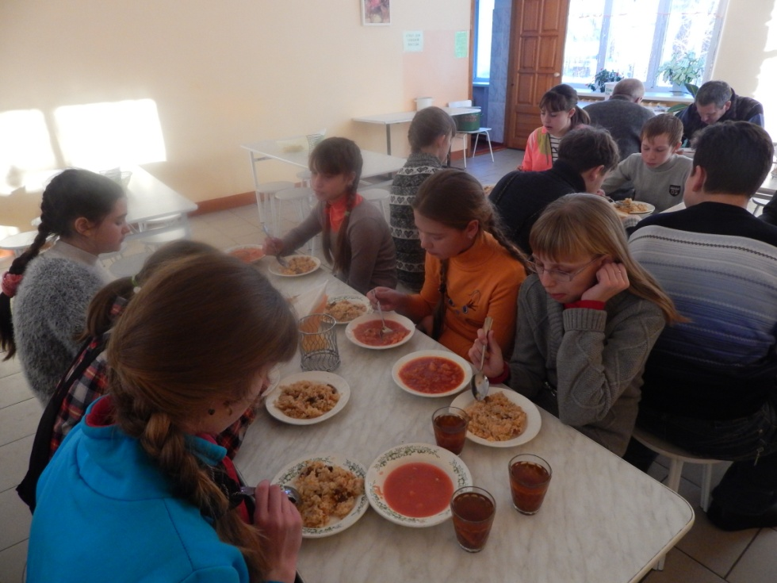
Пир по случаю прибытия

Slide 4
Полезный инструктаж

Slide 5
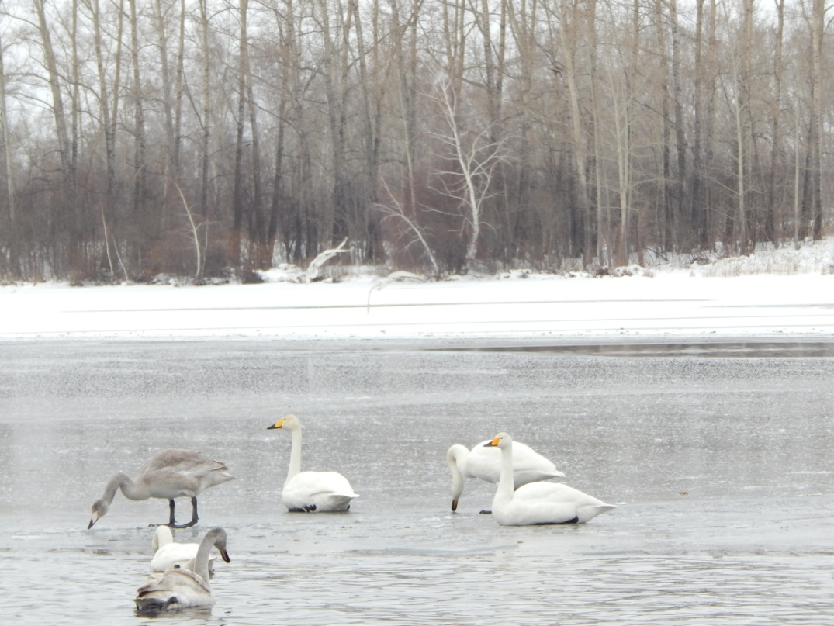
Обитатели озера

